Slide 1



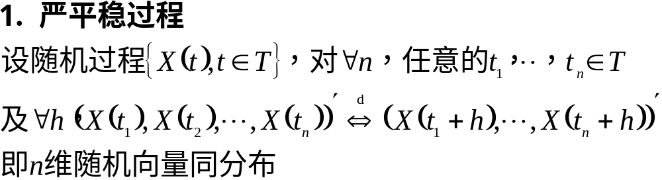

Slide 2
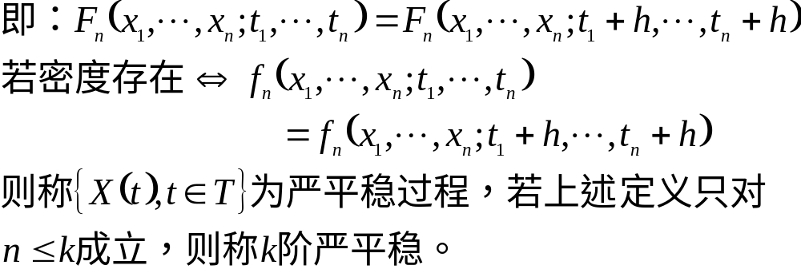
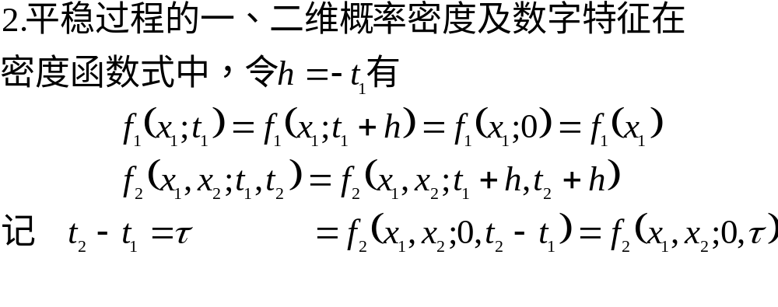

Slide 3

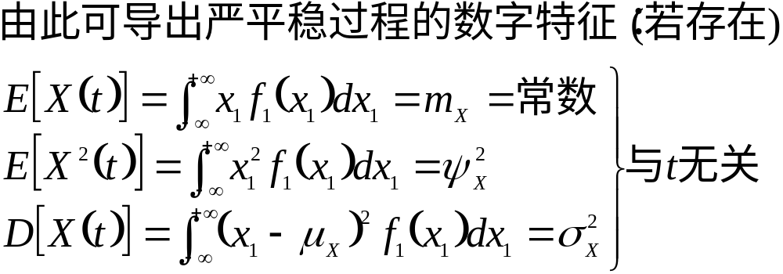
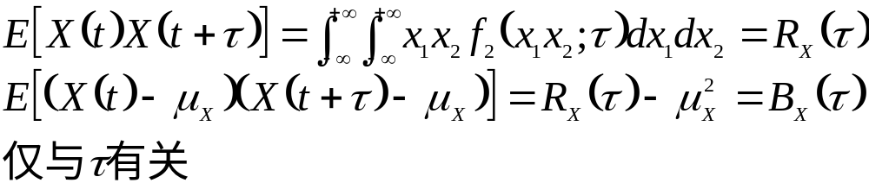

Slide 4
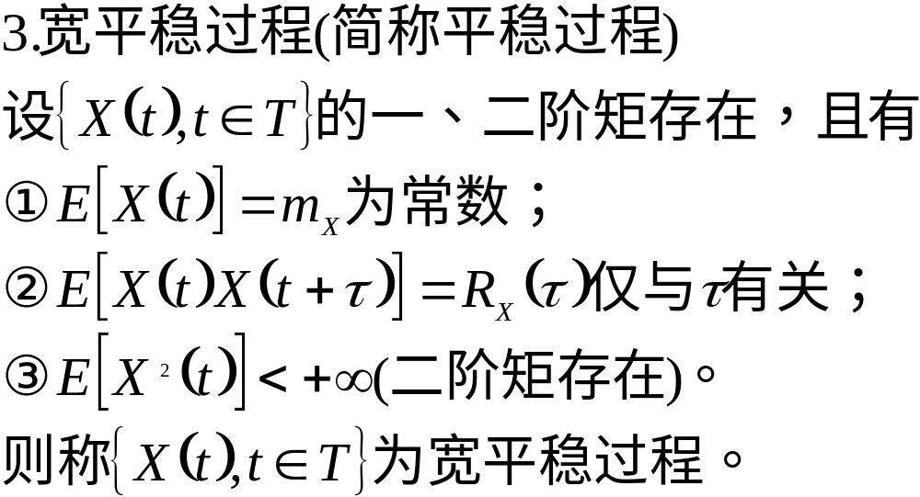

Slide 5
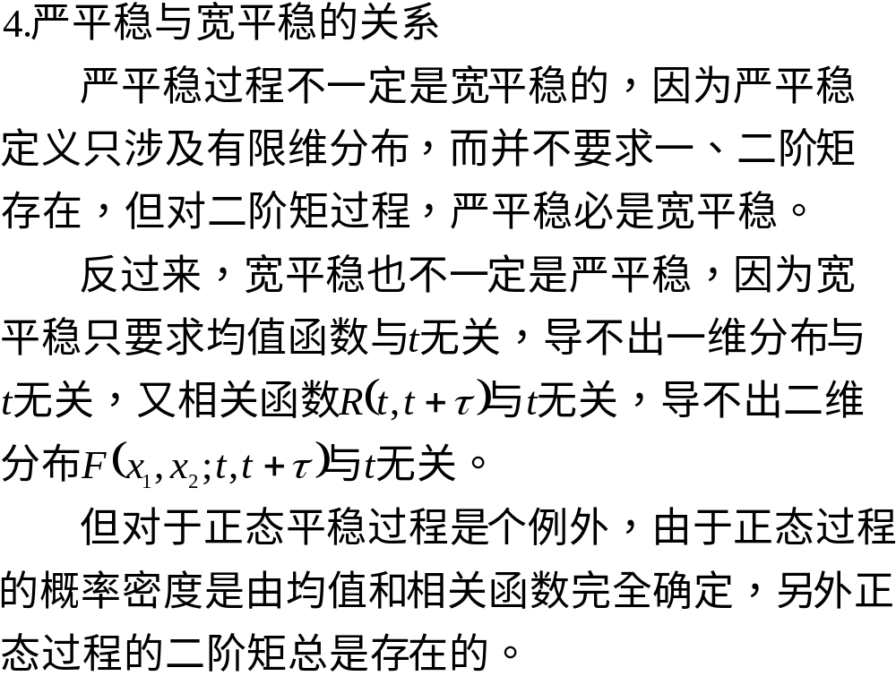

Slide 6
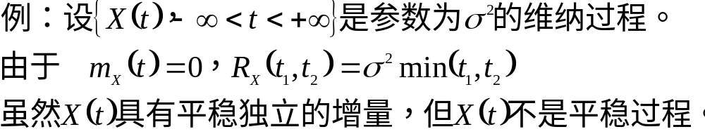
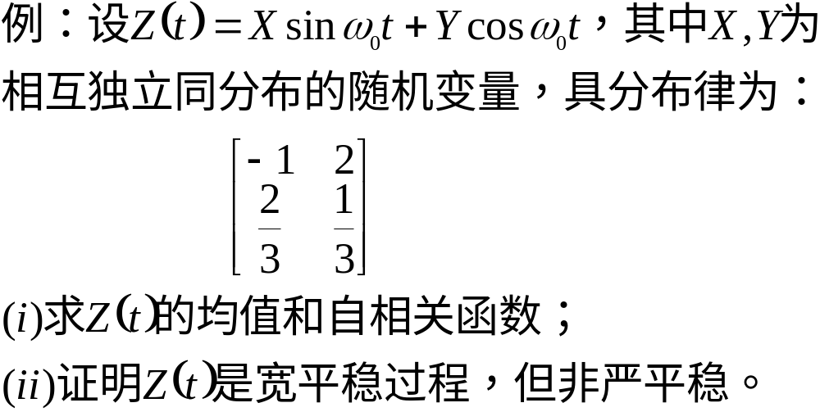

Slide 7
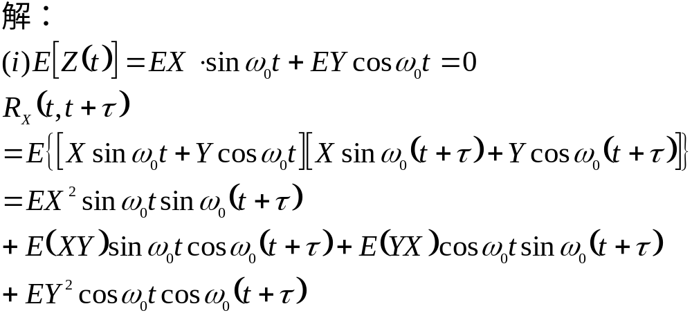

Slide 8
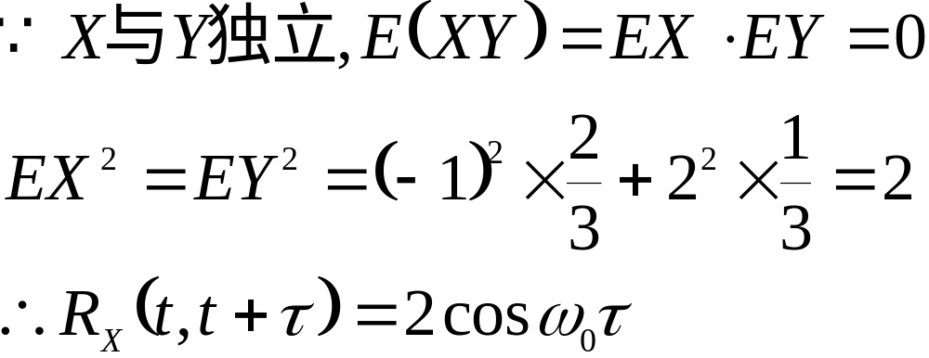
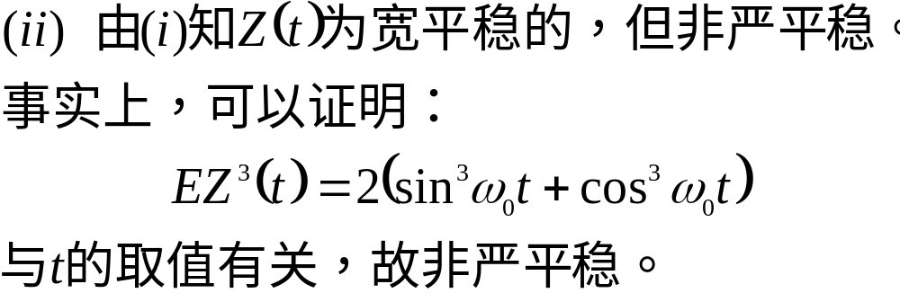

Slide 9
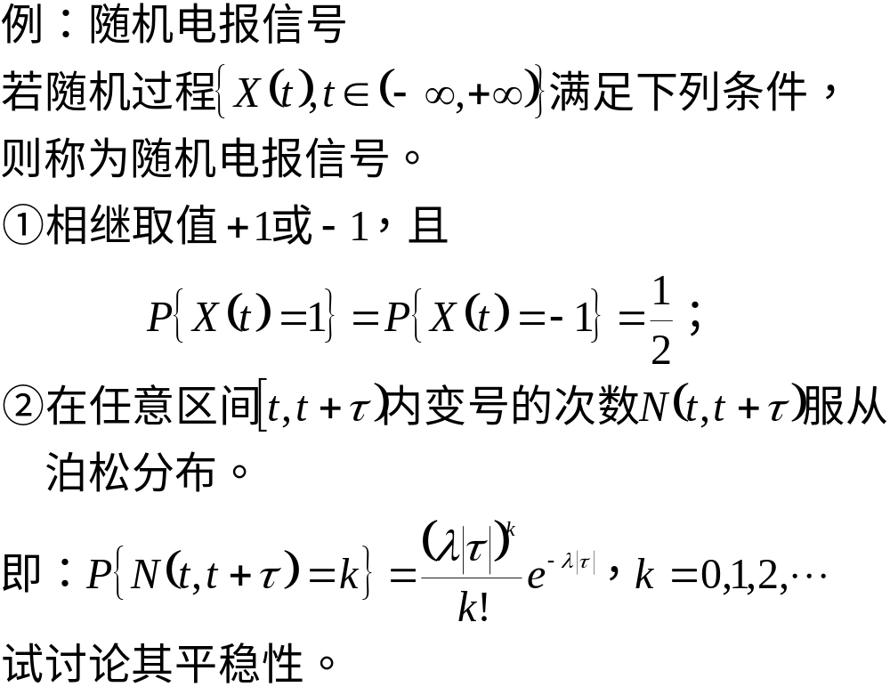

Slide 10





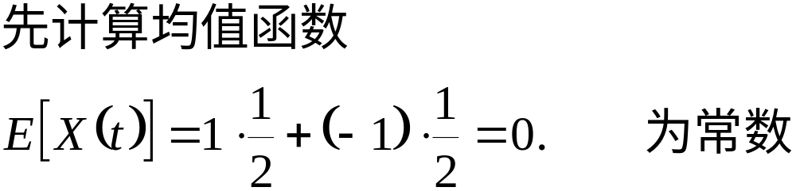

Slide 11
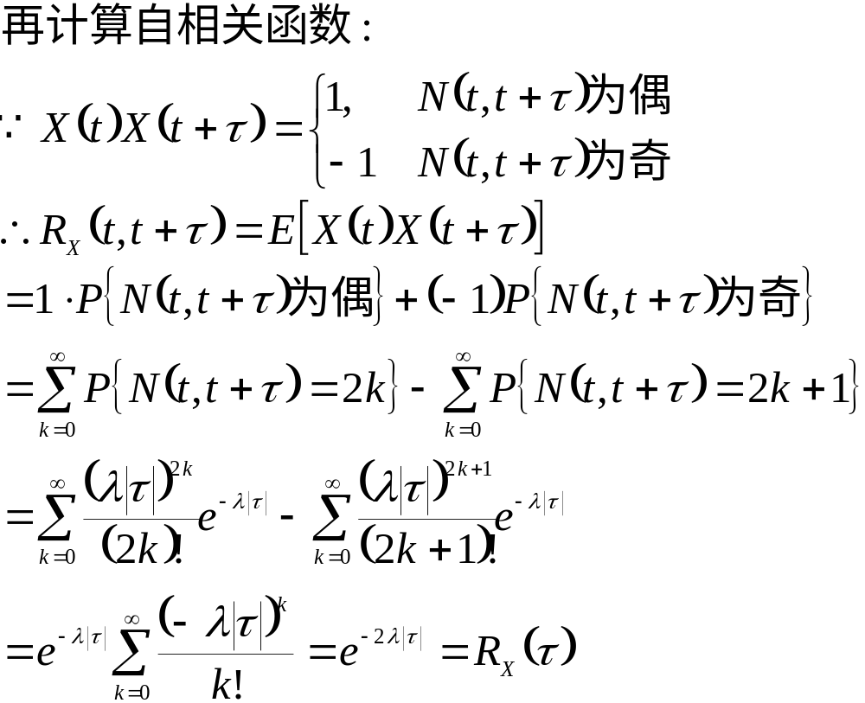

Slide 12




Slide 13
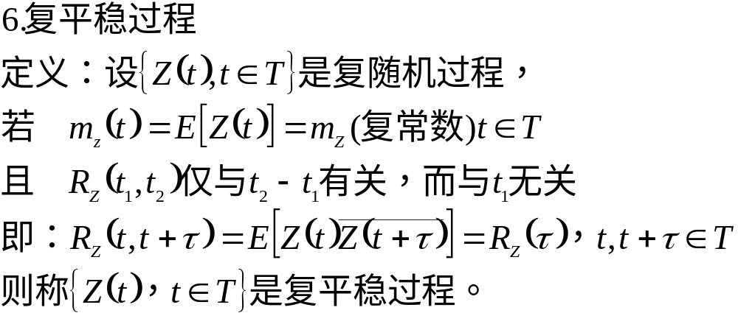

Slide 14
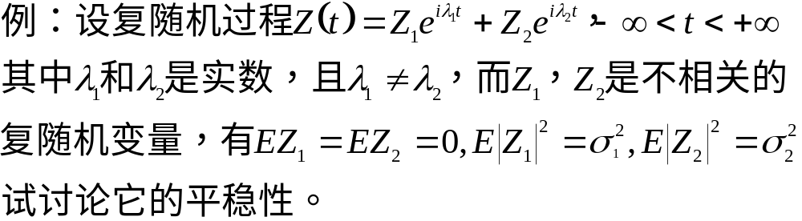
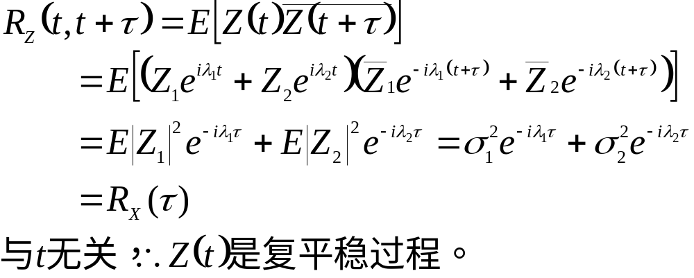

Slide 15
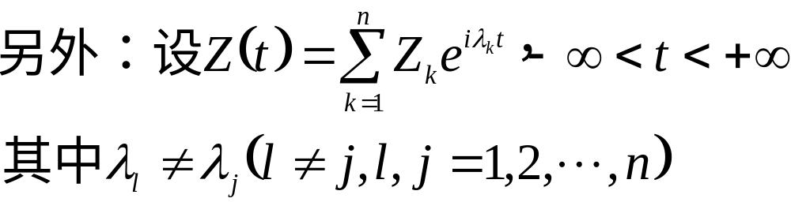
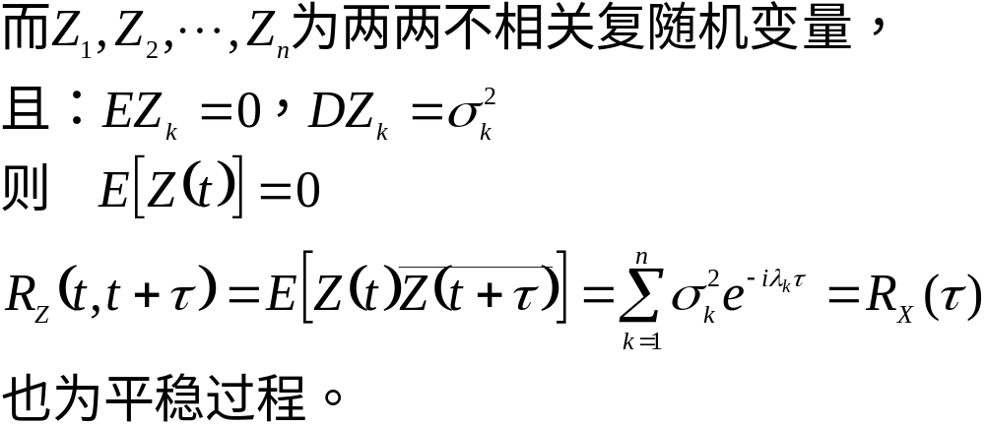

Slide 16
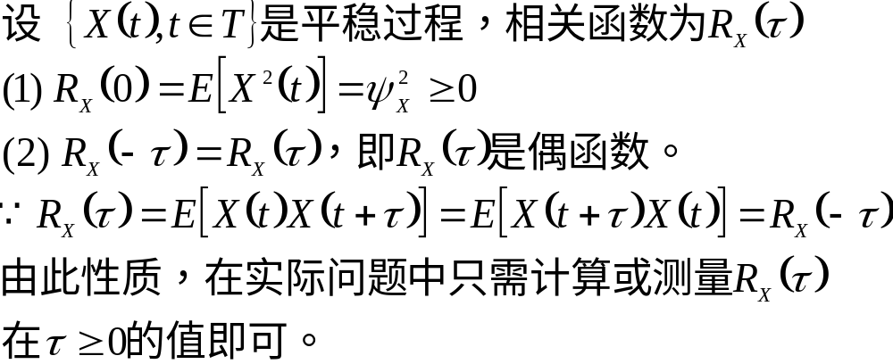
§6.2平稳过程及其相关函数的性质
一.相关函数的性质(实平稳过程)

Slide 17
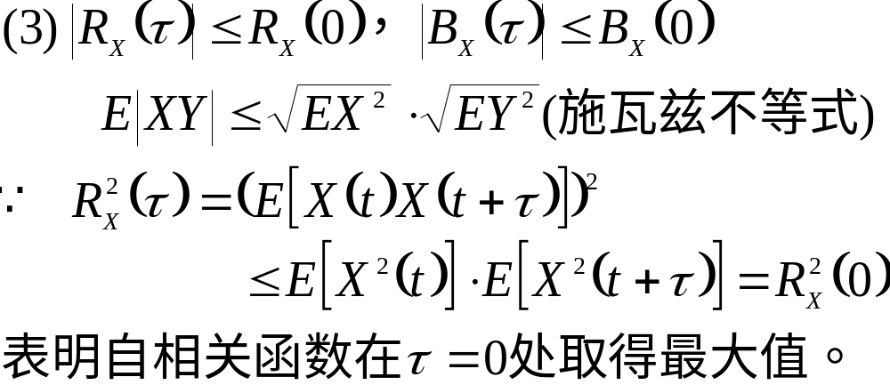

Slide 18
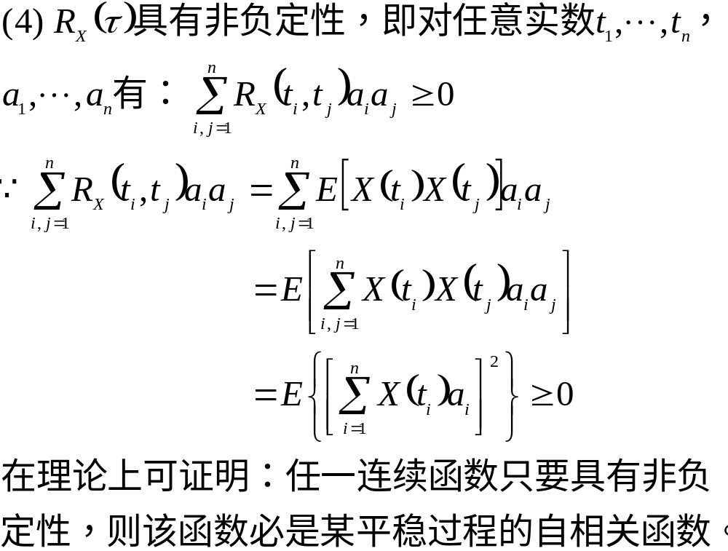

Slide 19
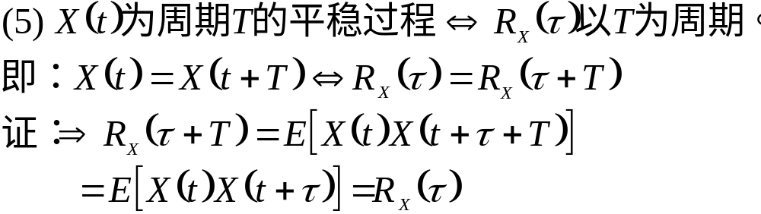
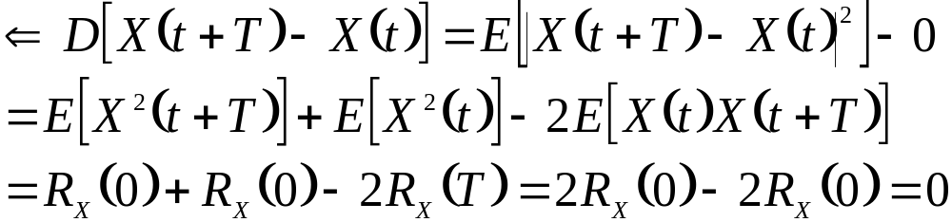
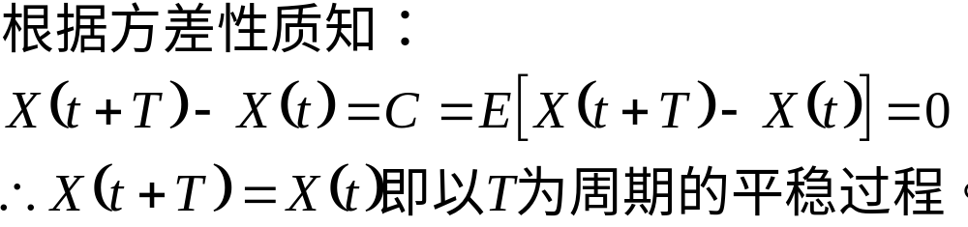

Slide 20
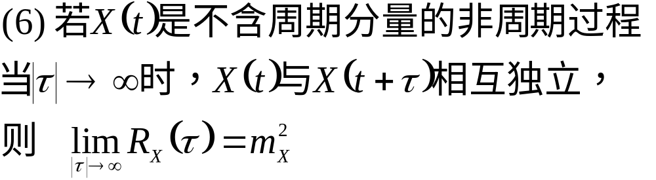
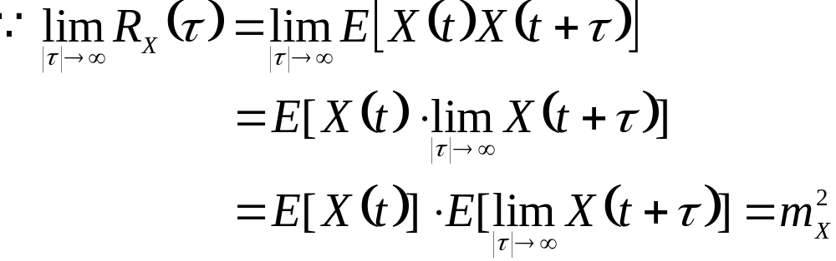


Slide 21




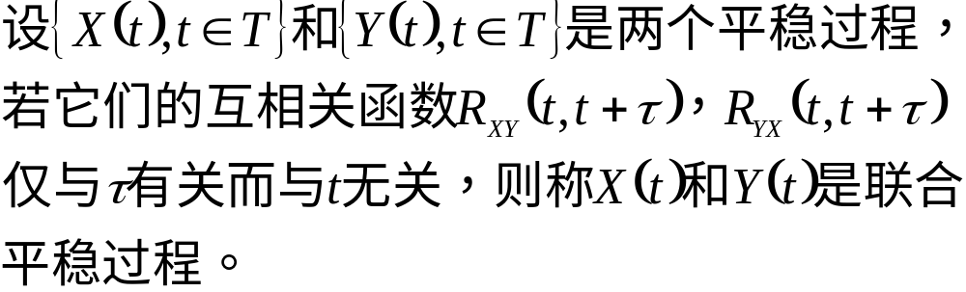

Slide 22

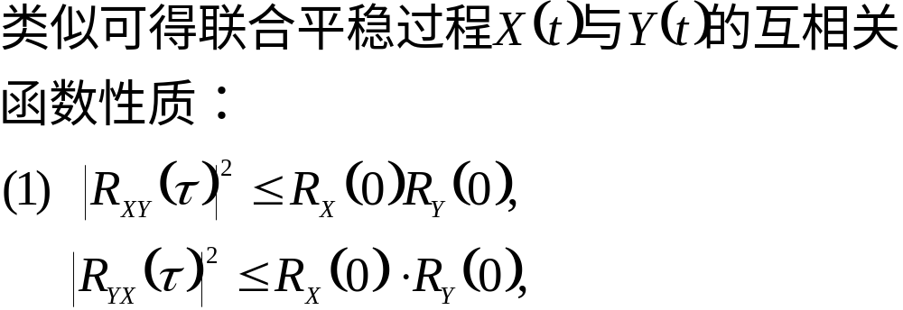

Slide 23
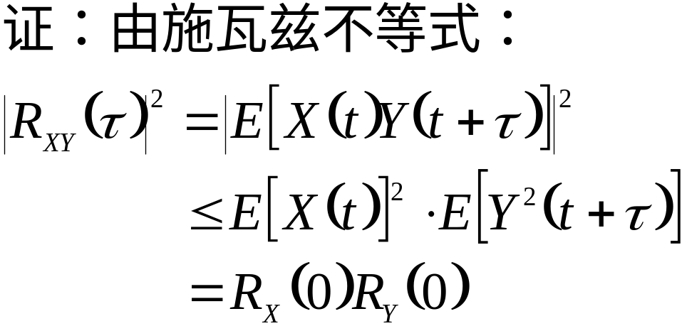
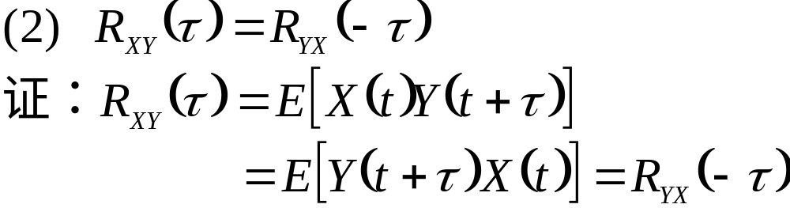

Slide 24
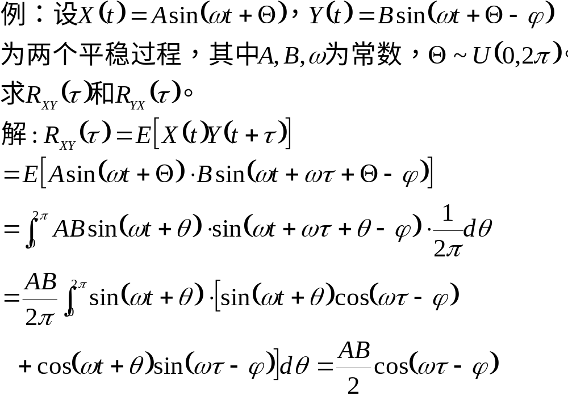
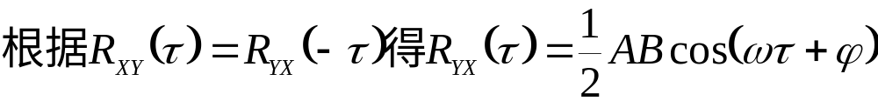

Slide 25
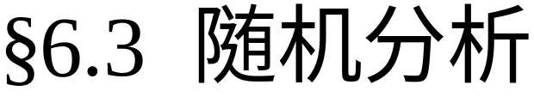
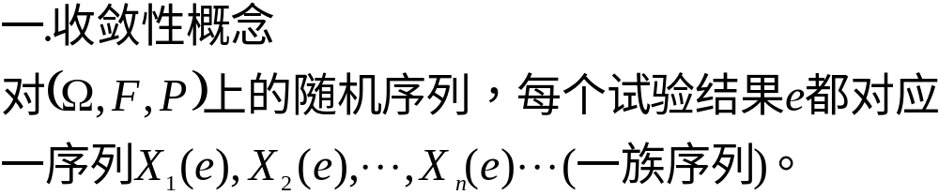
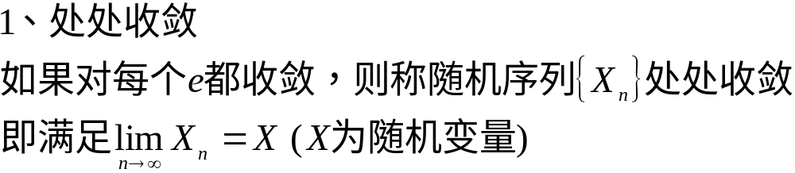

Slide 26
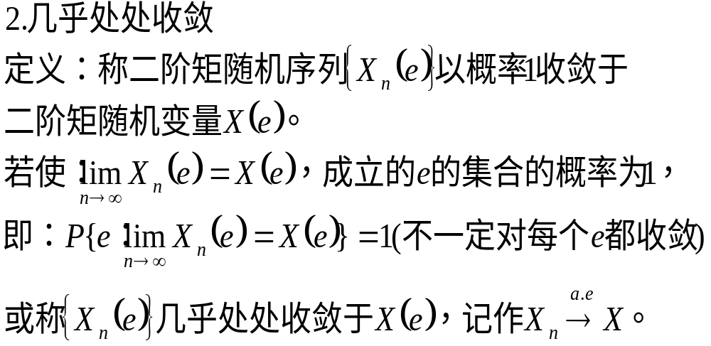

Slide 27
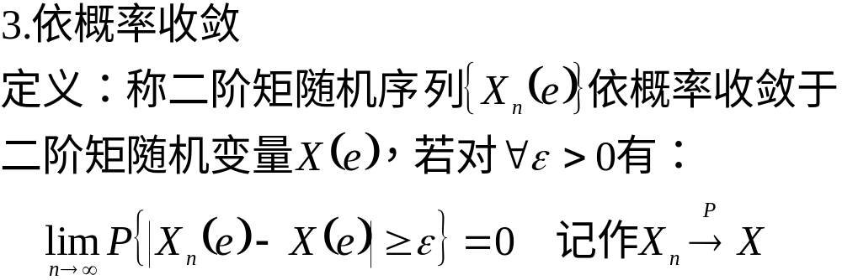
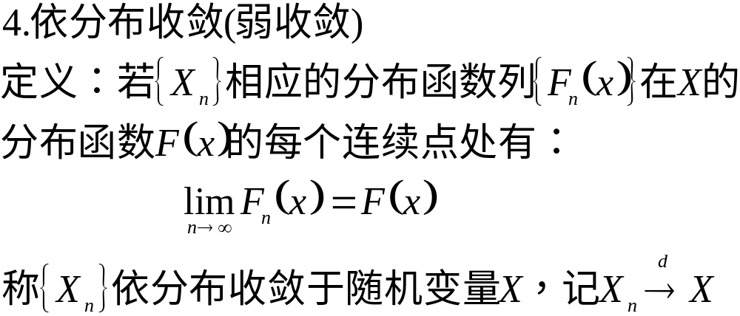

Slide 28
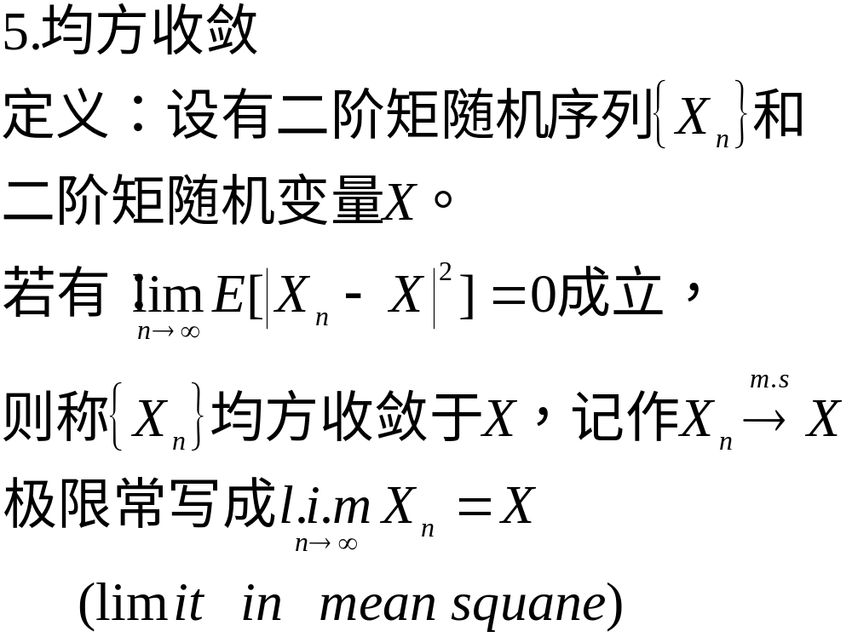

Slide 29
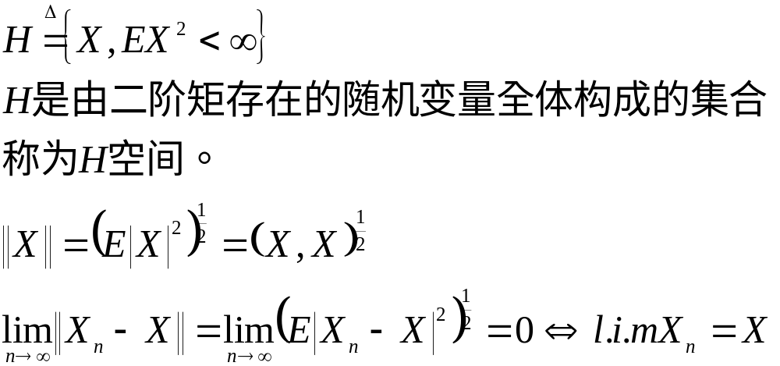
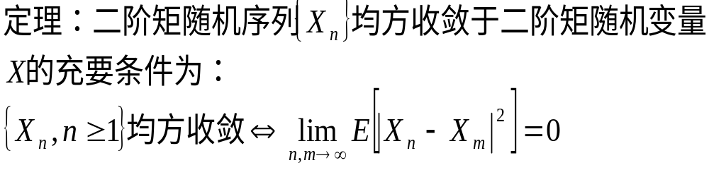

Slide 30
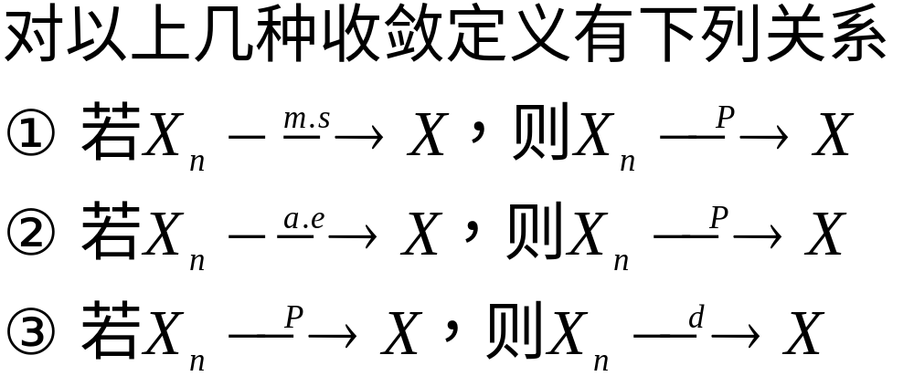




不收敛

Slide 31
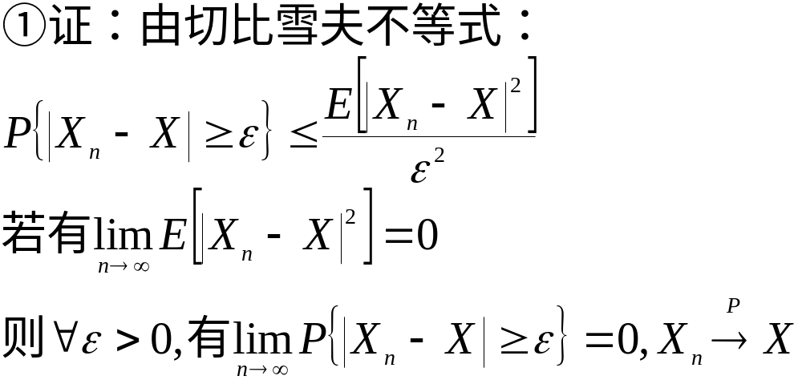
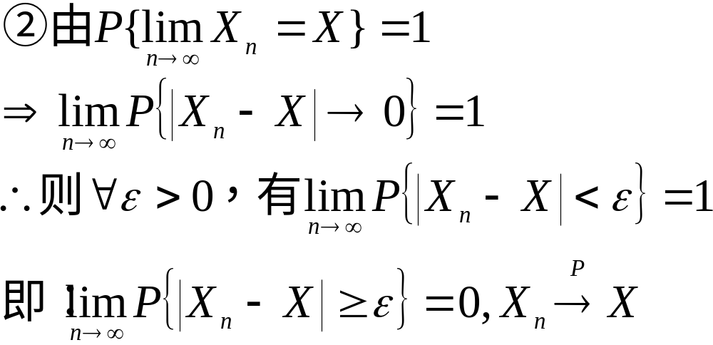

Slide 32
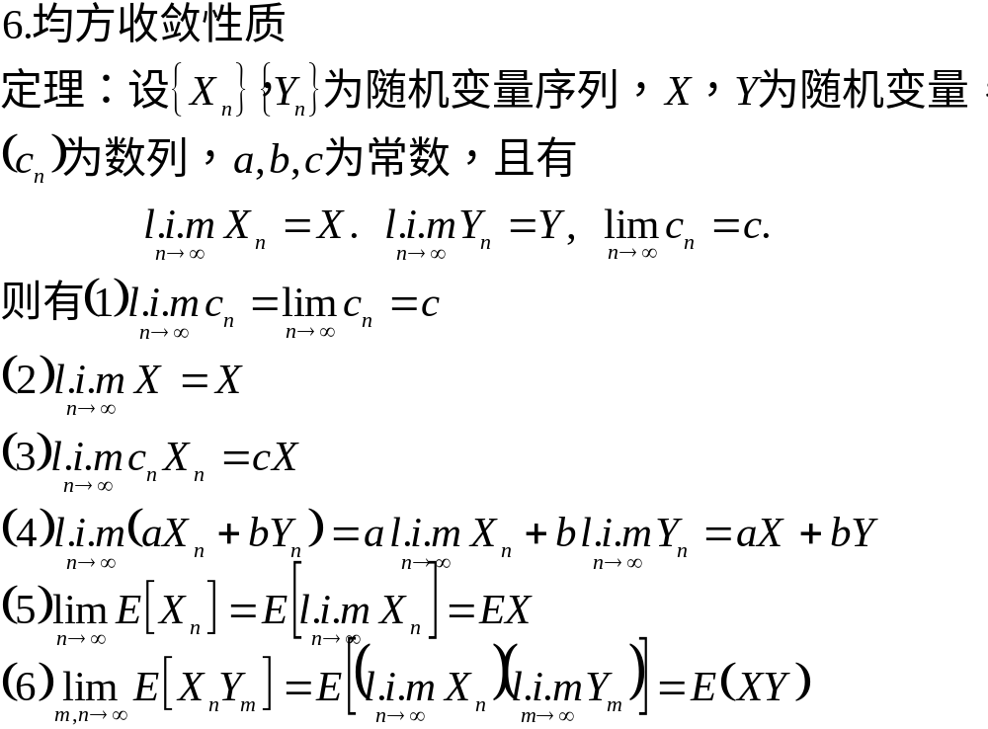

Slide 33
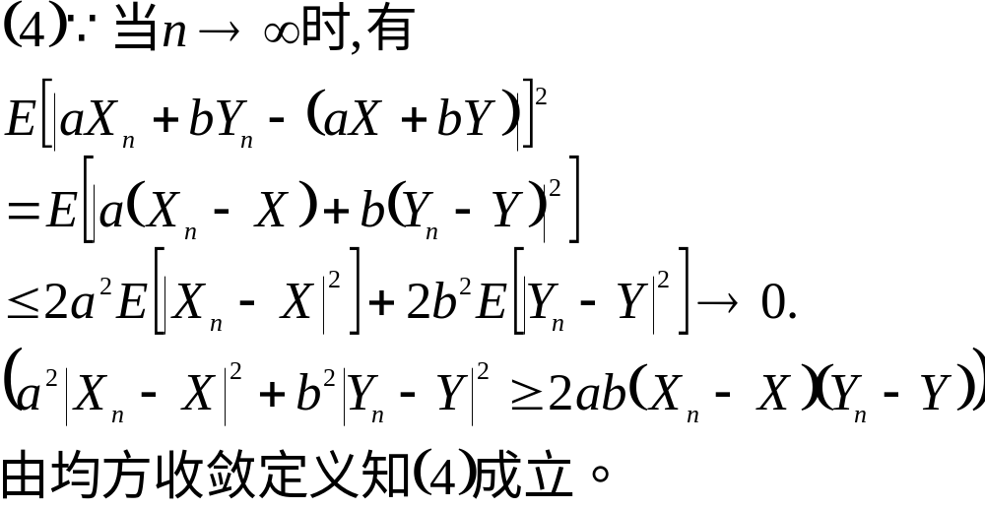

Slide 34
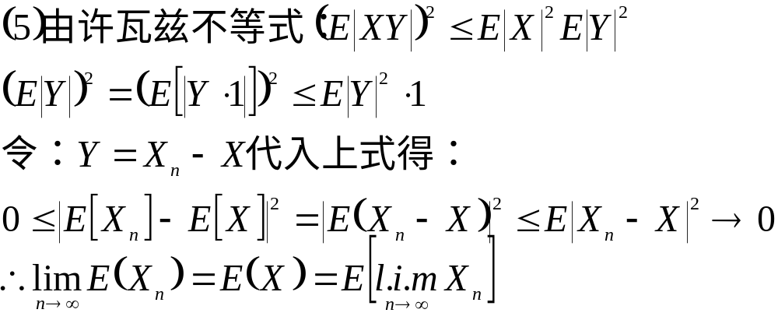

Slide 35
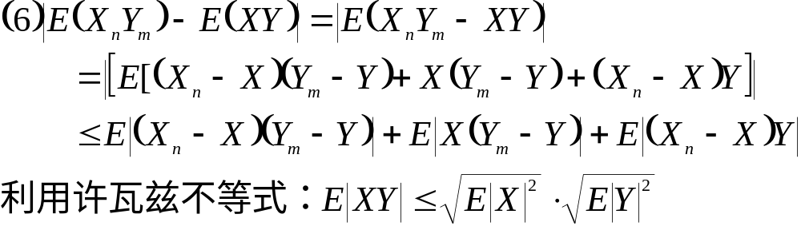


Slide 36



Slide 37



Slide 38



Slide 39



Slide 40



Slide 41




Slide 42




Slide 43


Slide 44


Slide 45


Slide 46


Slide 47



Slide 48



Slide 49




Slide 50





Slide 51



Slide 52



Slide 53



Slide 54



Slide 55




Slide 56


Slide 57


Slide 58


Slide 59




Slide 60



Slide 61


Slide 62


Slide 63





Slide 64









Slide 65



Slide 66





Slide 67


Slide 68
§6.4 平稳过程的各态历经性
在实际工作中，确定随机过程的均值函数
和自相关函数等数字特征很重要，然而要求这
些数字特征需知一维、二维分布函数，而这些分布在实际问题中没给出，为此，只能用统计
实验的方法对观察数据进行估计，如可把均值
和自相关函数近似表示为：

Slide 69



Slide 70


Slide 71




Slide 72


Slide 73


Slide 74


Slide 75



Slide 76



Slide 77


Slide 78














Slide 79




Slide 80



Slide 81



Slide 82


Slide 83




Slide 84



Slide 85




Slide 86




Slide 87





Slide 88


Slide 89



Slide 90






Slide 91




Slide 92



Slide 93





Slide 94
作业：6.1，6.3，6.7，6.11，6.16

